Slide 1
Analisis dan Perancangan
Sistem
ACTIVITY DIAGRAM

Slide 2
Activity Diagram
Activity Diagram digunakan untuk memodelkan aspek dinamis dari sistem yang dalam kebanyakan hal terjadi langkah-langkah berurutan, juga memodelkan aliran-aliran dari objek dalam pergerakannya dari suatu state ke state lainnya dalam suatu aliran kendali.

Slide 3

Komponen-komponen dalam Activity Diagram
Start Point (initial node), menggambarkan permulaan dari sebuah sistem yang akan dikerjakan, biasanya diletakkan pada pojok kiri atas.

Slide 4
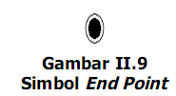
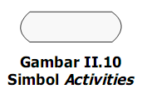
End Point (activity fial node), menggambarkan akhir dari sebuah sistem.
Activities, menggambarkan proses bisnis dan dikenal sebagai activity state

Slide 5
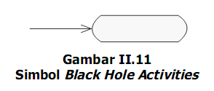
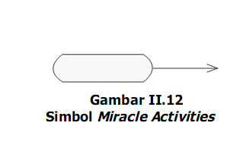
Black Hole Activities, ada masukan dan keluaran
Miracle Activities, tidak ada masukan dan ada keluaran dan dipakaipada waktu start point.

Slide 6
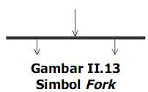
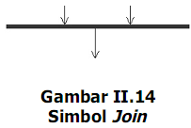
Parallel Activities, activity yang berjalan secara bersamaan terdiri dari:
(a) Fork (percabangan), mempunyai 1 transisi masuk dan 2 atau lebih transisi keluar
Join (penggabungan), mempunyai 2 atau lebih transisi masuk dan hanya 1 transisi keluar.

Slide 7
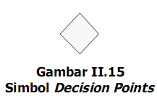
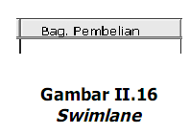
Decision Points, tidak ada keterangan (pertanyaan) pada tengah belah ketupat seperti pada flowchart dan harus mempunyai Guards (kunci).
Swimlane, sebuah cara untuk mengelempokan activity
berdasarkan actor

Slide 8
Contoh Pembuatan Activity Diagram
Uraian Prosedur
Langkah dalam membuat urutan prosedur mengacu pada prosedur yang ada dalam Sistem Pembelian Secara Tunai, yaitu sebagai berikut :
1) Pemesanan
Bag. Pembelian membuat surat pesanan yang berisikan barang-barang yang akan dibeli. Lalu bag.pembelian memberikan surat pesanan tersebut kepada supplier.
2) Pembayaran dan Penerimaan Barang
Supplier menyiapkan barang beserta Faktur dan Surat jalan untuk dikirimkan ke TB. Sinar Jaya. Setelah barang beserta faktur dan surat jalan dikirim, lalu Bag. Pembelian TB. Sinar jaya menerima barang beserta faktur dan surat jalan. Setelah itu bag. Pembelian melakukan pembayaran.
3) Pembuatan Laporan
Setiap akhir periode transaksi dibuat laporan mengenai transaksi pembelian barang yang dilaporkan setiap bulan kepada pimpinan.

Slide 9
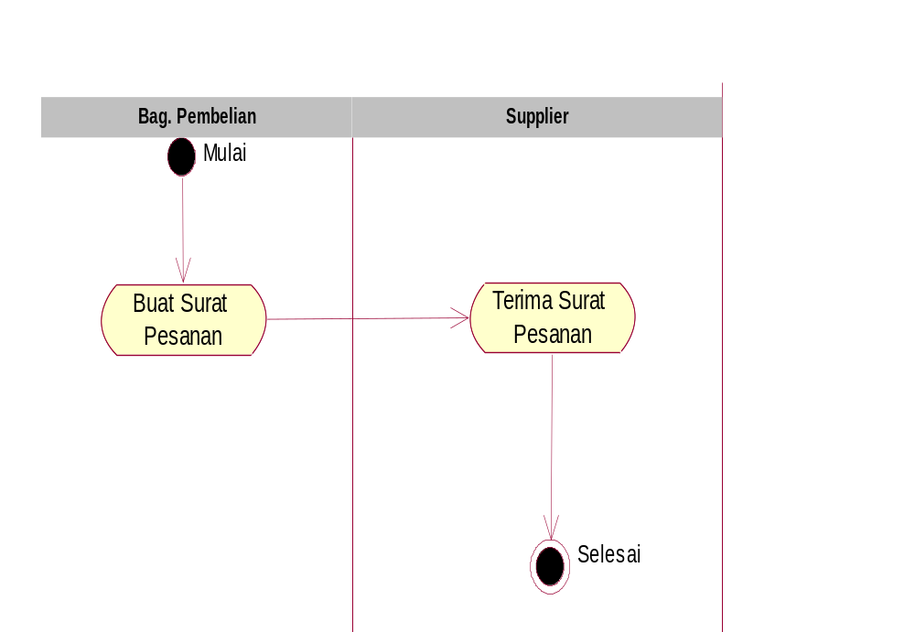
Activity Diagram Pemesanan

Slide 10
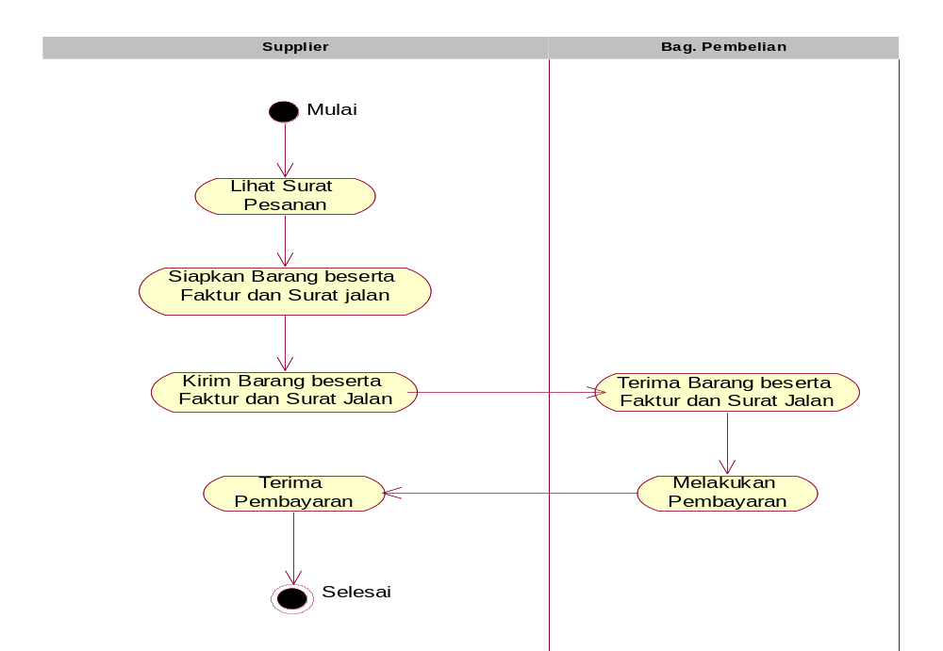
Activity Diagram Pembayaran dan Pengiriman

Slide 11
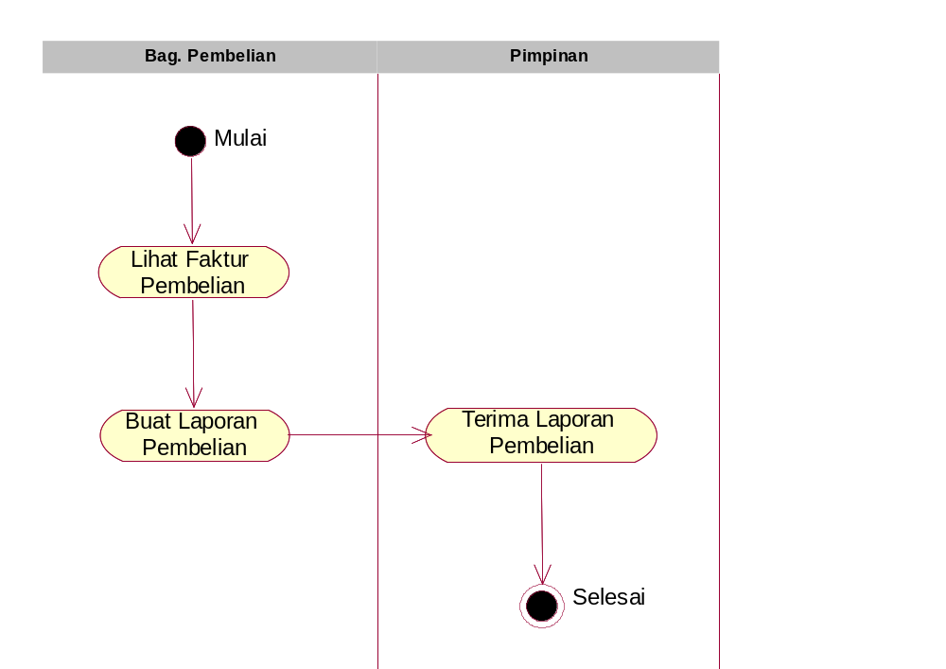
Activity Diagram Pembuatan Laporan

Slide 12
Tugas
Buatlah Activity Diagram
0. Use Case Aplikasi Reservasi Rumah Makan
1 Use Case Aplikasi Booking Tiket Bioskop
2 Use Case Aplikasi Absensi Siswa Berbasis Web
3. Use Case Aplikasi Manajemen Tugas Karyawan
4. Use Case Aplikasi E-Learning
5. Use Case Aplikasi E-Commerce (Toko Online)
6. Use Case Aplikasi Perpustakaan Digital
7. Use Case Aplikasi Pendaftaran Event / Seminar
8. Use Case Aplikasi Pengaduan Warga (Layanan Publik)
9. Use Case Aplikasi Manajemen Inventaris

